Slide 1
Descubra sus Guías de Estudio TASK™
Después de completar la evaluación TASK™, obtendrá acceso a las Guías de Estudio TASK™, un conjunto personalizado de materiales de aprendizaje pensados para ayudarle a seguir ampliando sus conocimientos sobre sostenibilidad.
*Las guías de estudio solo están disponibles por ahora en inglés o francés.
Sin embargo, esperamos que todavia le puedan ayudar a aprender más sobre la sostenibilidad.

Slide 2
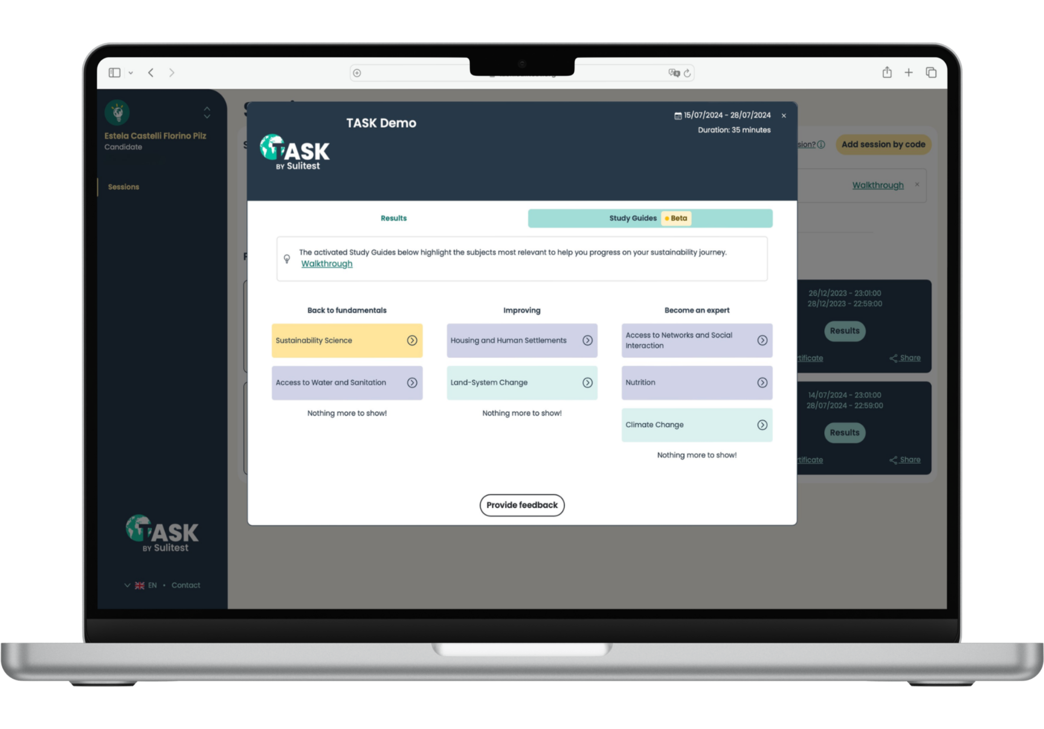
¿Qué son las Guías de Estudio?
Las Guías de Estudio TASK™ te proporcionan un apoyo claro y estructurado para comprender con mayor seguridad los temas relacionados con la sostenibilidad.
Cada guía se adapta a tus resultados y te ayuda a:
Reforzar las áreas en las que necesitas más práctica.
Comprender las ideas clave que subyacen a cada tema relacionado con la sostenibilidad.
Seguir aprendiendo con recursos fiables y cuidadosamente seleccionados.

Slide 3
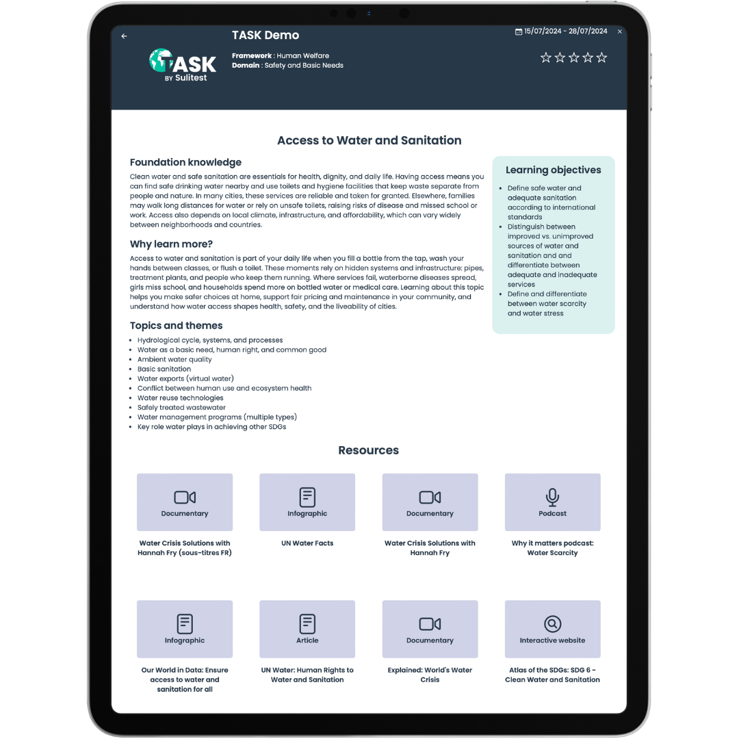
¿Cómo funcionan?
Una vez que reciba los resultados de TASK™:
Obtendrá entre 5 y 10 guías personalizadas
Las guías que reciba dependerán de su puntuación individual en TASK™
En cada guía de estudio encontrará:
  Breves explicaciones sobre la materia y su importancia
  Temas principales a explorar y objetivos de aprendizaje
  Artículos, vídeos y referencias seleccionados

Slide 4

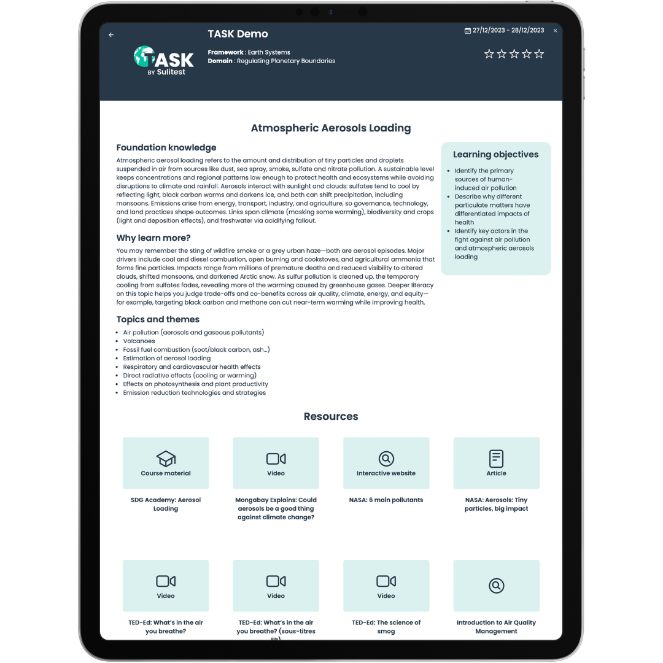

¿Por qué Guías
de Estudio?
Son una forma sencilla y práctica de:
  Revisar temáticas que no dominas completamente
  Prepararte para las clases o profundizar tus conocimientos de forma independiente
  Explorar temáticas que pueden ser nuevas o ajenas a tu área principal de estudio
  Conectar las temáticas de sostenibilidad con tus propios intereses académicos o profesionales

Slide 5
¿ Cómo acceder?
Una vez que los resultados de TASK™ estén listos:
Inicie sesión en su cuenta TASK™.
Haga clic en el botón ”Resultados”.
Haga clic en la pestaña “Guías de Estudio”.
Explore las guías.
Comparta sus comentarios a través de la clasificación por estrellas en cada guía y el formulario.

